Slide 1
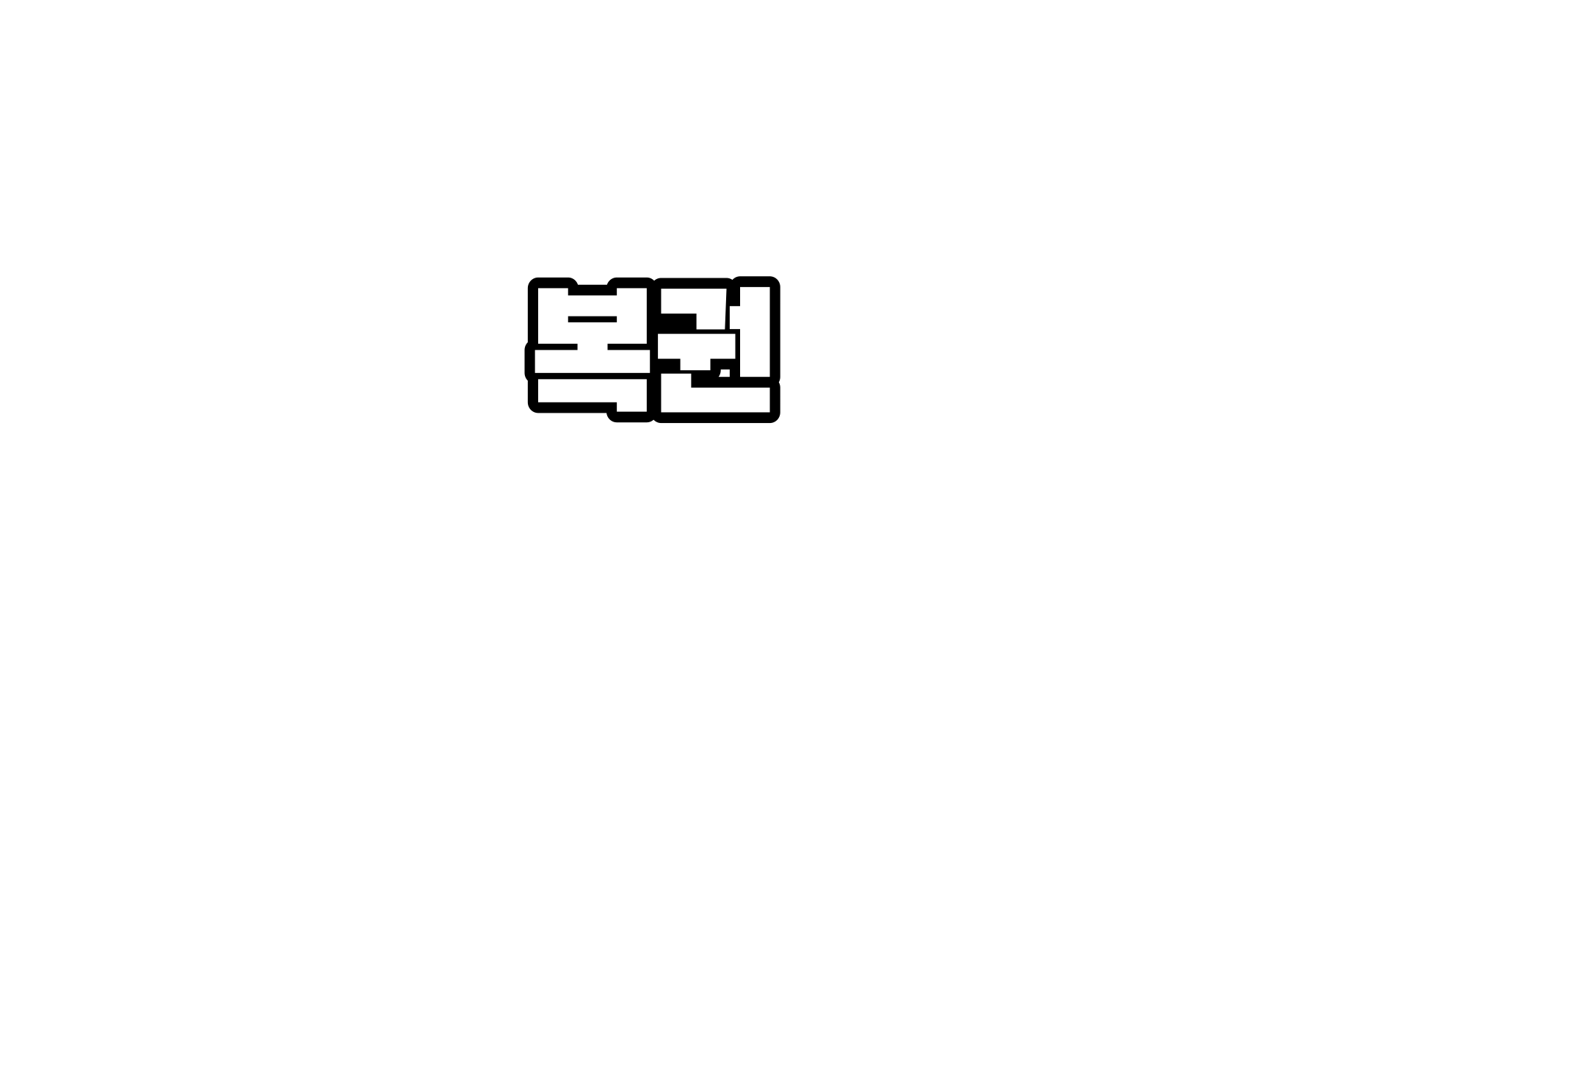






Slide 2





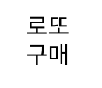



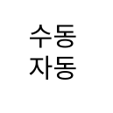

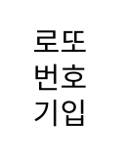
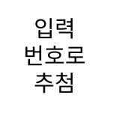
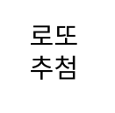

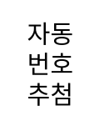

Slide 3
주제
주제는 로또 시스템입니다
프로그램을 실행하게 되면 구매자 이름 여부를 묻게 됩니다
그러고 나서 수동으로 할지 자동으로 할지 구매 여부를 물어봅니다 수동이면 0~50 사이에 숫자를 기입을 해야 하고 자동이면 수동과 동일 한 0~50 사이에 숫자를 랜덤 메서드를 통해 6자리 부여받게 됩니다
부여받은 값들은 Arrays.equals 을 통해 비교해 당첨 여부를 판단합니다

Slide 4
프로그램 기능
로또 시스템 경우
Scanner, Random, Arrays, Thread를 사용했습니다
Scanner를 통해 이름 수동 입력값을 받고
잘못된 내용을 입력 시 while 문을 통해 무한 루프를 돌며
조건을 사용하였습니다
추첨 또는 당첨 유무를 확인할 때 Thread sleep 메서드를 사용하였습니다
마지막으로 로또 특성상 번호는 랜덤으로 생성되어야 하기 때문에 랜덤메소드를 사용하였습니다
각각 메서드를 통해 특정한 동작을 수행합니다

Slide 5
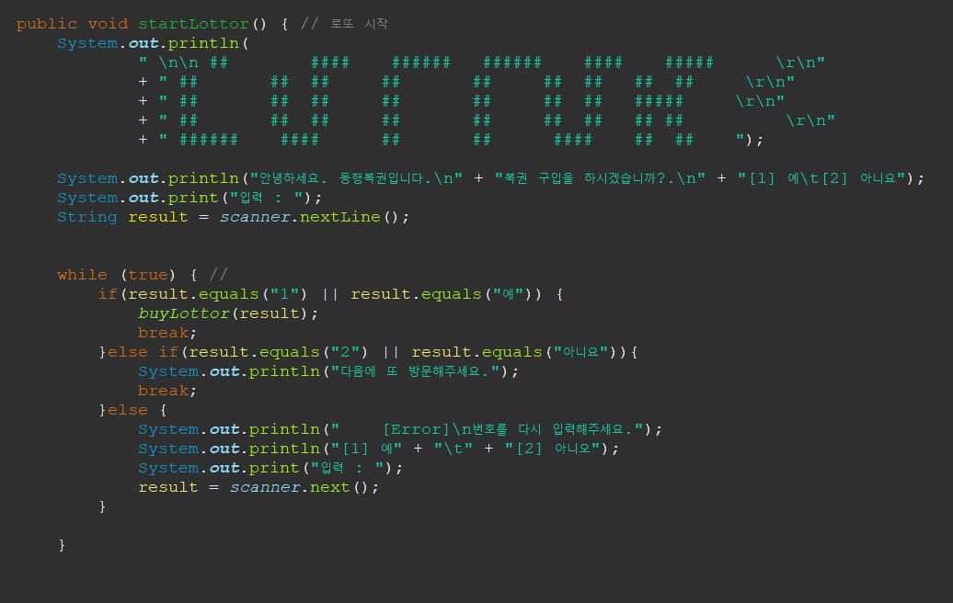
소스코드

Slide 6
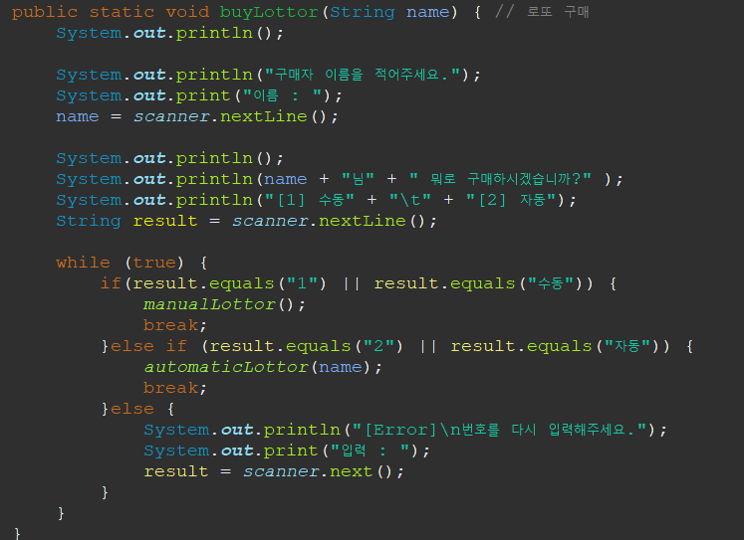

Slide 7
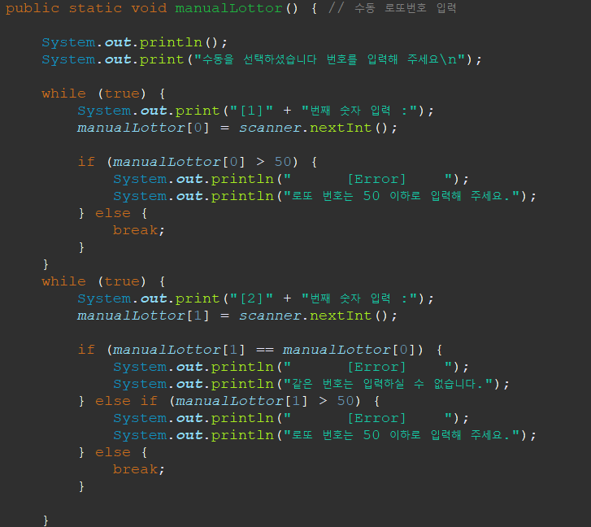

Slide 8
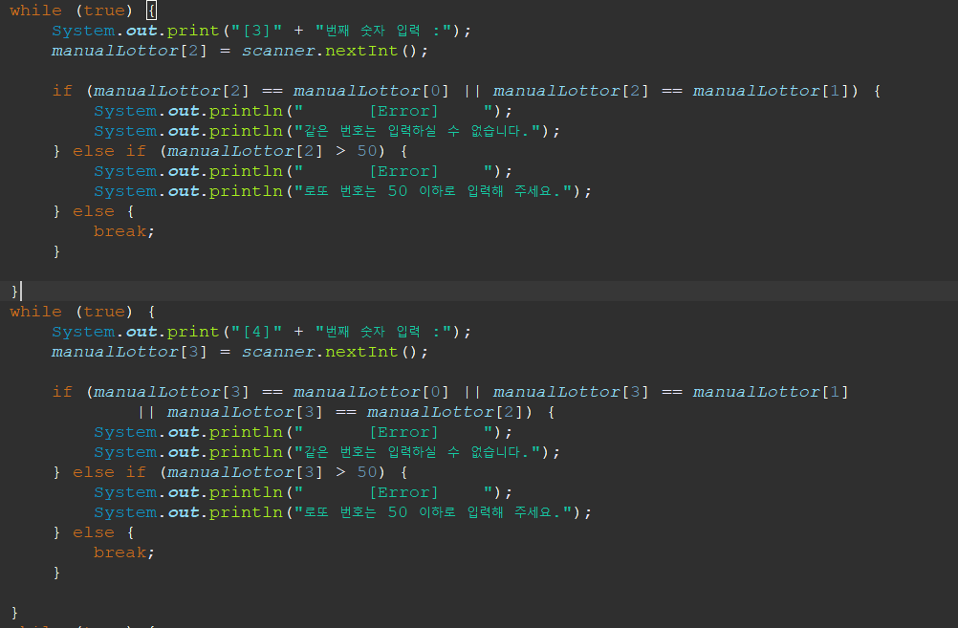

Slide 9
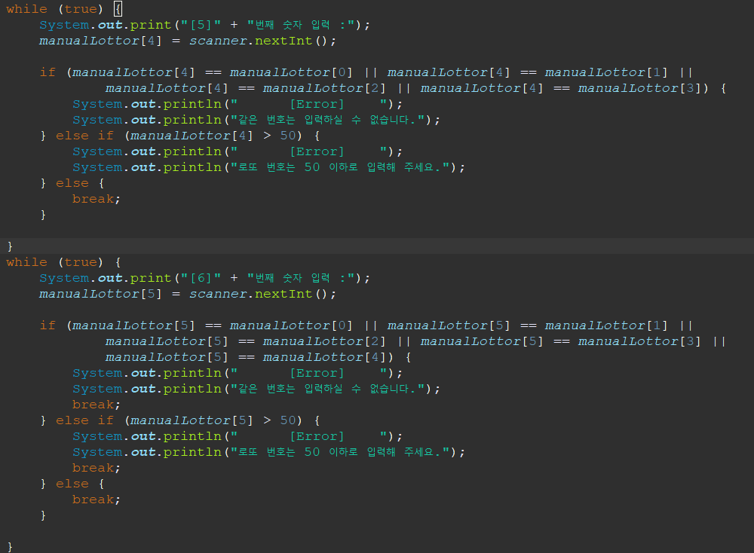

Slide 10
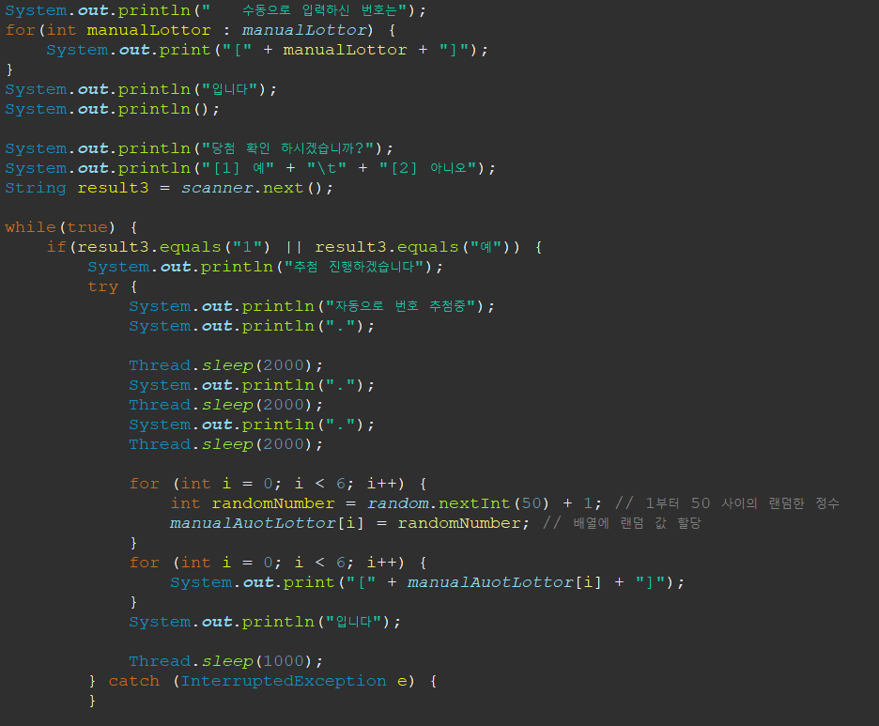
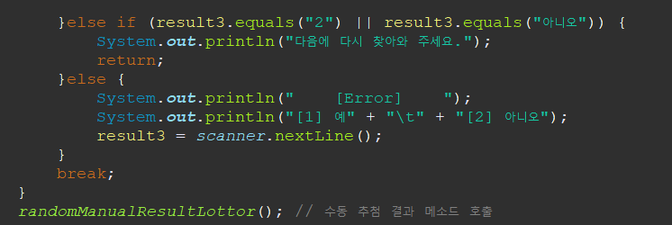
매개값에는 얼마 동안 일시 정지 상태로 있을것인지 밀리세컨드 (1/1000) 단위로 시간을 알려주면 됩니다. 위와 같이 1000이라는 값을 주면 스레드는 1초동안 일시 정지 상태가 됩니다. 일시 정지 상태에서 주어진 시간이 되기전에 interrupt() 메소드가 호출되면 InterruptedException이 발생하기 때문에 예외 처리가 필요합니다.

Slide 11
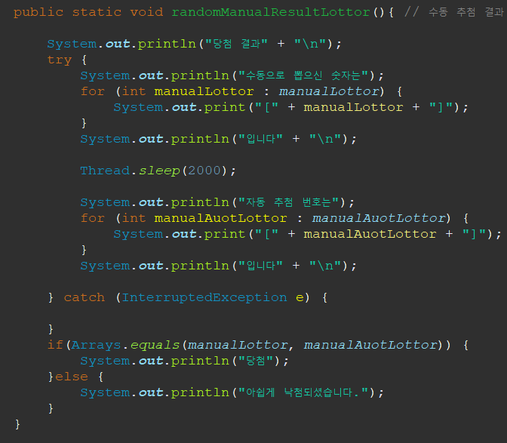

Slide 12
로또 자동 부여 도 동일 한 시스템 입니다
시연 하겠습니다

